Slide 1
组会汇报
汇报人：曹思龙
时间：20 23. 10

Slide 2

第1章无线传感器网络概述
第2章无线传感器网络路由协议
后续计划
目录
CONTENTS

Slide 3
第一部分
无线传感器网络概述

Slide 4
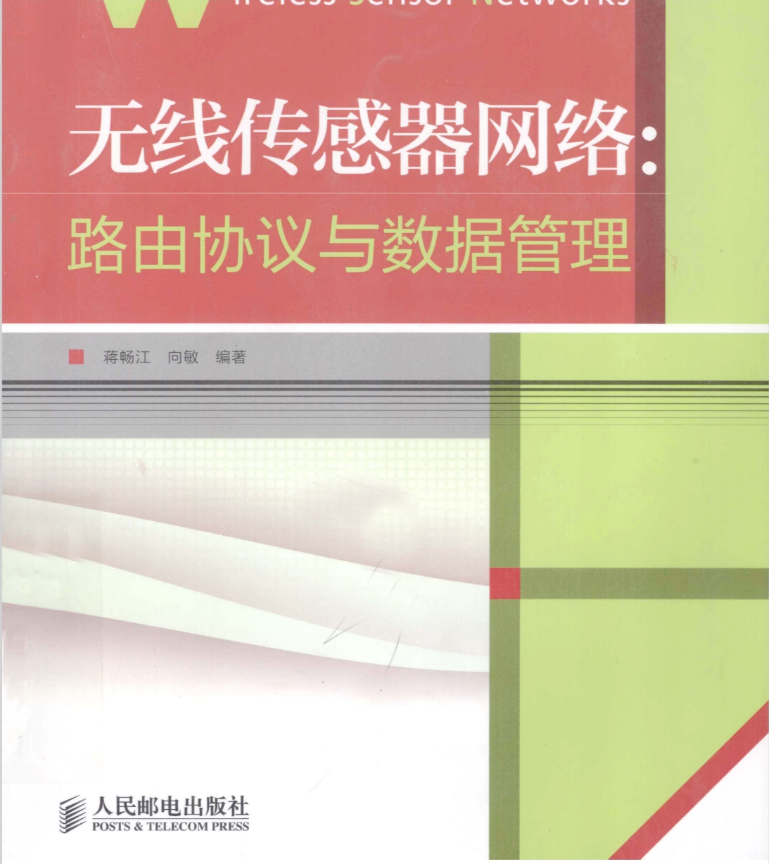

Slide 5
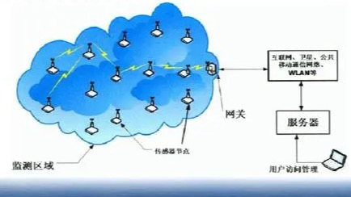
1.1 无线传感器网络的基本概念
随着传感器技术、嵌入式计算技术、分布式信息处理技术和通信技术的迅速发展，无线传感器网络（Wireless Sensor Networks，WSNs）应运而生"。普适计算模式和泛在网络(Ubiquitous Network)提出使大量研究者认识到WSNs的巨大作用和广阔的应用前景，从而更加关注其技术的研究与发展"。WSNs是由密集部署在监控区域内的大量微型传感器节点构成的一种网络应用系统，能够协作地感知、采集和处理网络覆盖区域中环境或监测对象的信息，这些信息通过无线方式被发送，并以自组多跳的网络方式传送到用户终端，从而实现了物理世界、计算世界以及人类社会三元世界的连通。WSNs最初是在军事领域提出的，随着技术的发展，其应用前景己经由军事领域扩展到环境监测、交通管理、医疗保健、制造业和反恐抗灾等其他众多领域，能完成传统系统无法完成的任务。
Notes:
总结
无线传感器网络总的来说是由大量的分布式、自组织的传感器节点组成的网络，这些节点能够无线通信并协同工作来完成特定的任务。..

Slide 6
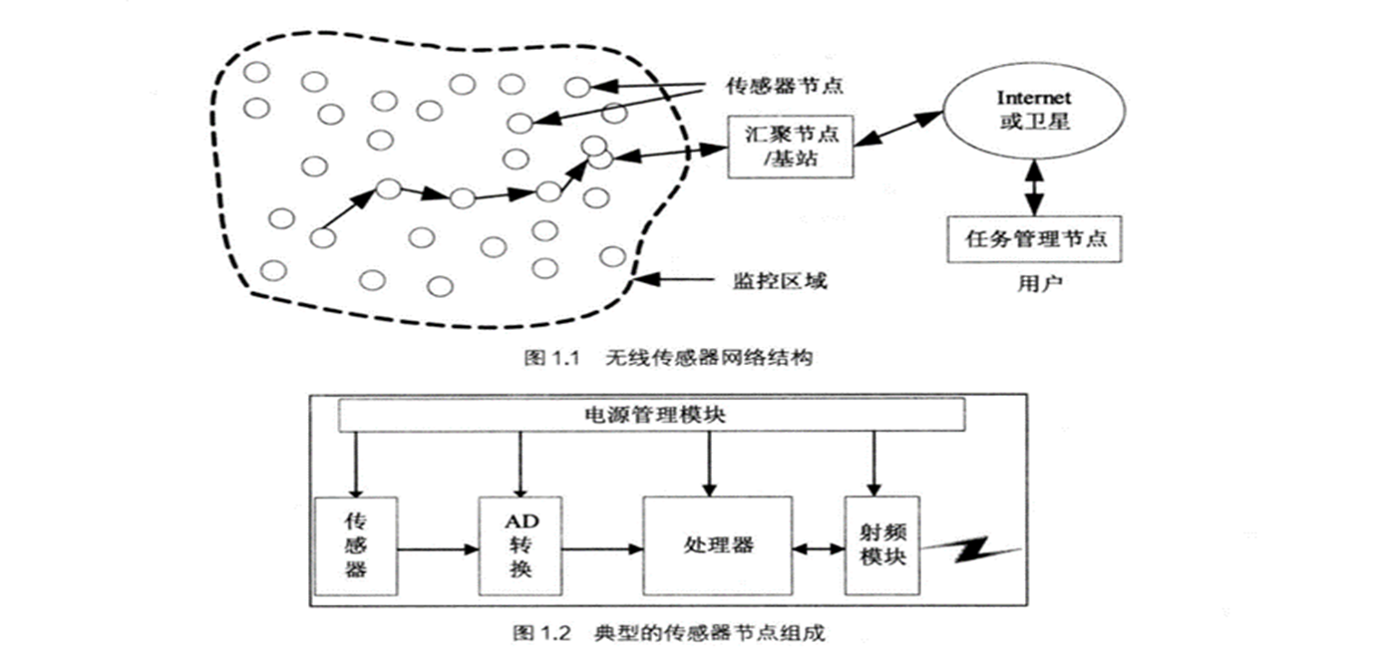
1.2无线传感器网络的系统结构
Notes:
无线传感器网络典型的体系结构如下图所示，由大量传感器节点(Sensor Node)、汇聚节点(Sink Node）或基站（Base Station，BS)、互联网(Internet）或通信卫星、任务管理节点等部分组成的一个多跳的自组织的网络系统。..

Slide 7
总结：无线传感器网络的系统结构..
1. 由大量传感器节点、汇聚节点或基站、互联网或通信卫星、任务管理节点等组成的多跳自组织网络系统。
2.传感器节点通常是微型嵌入式系统，能量有限，计算能力、存储能力和通信能力相对较弱。
3.汇聚节点或基站具有较强的处理能力、存储能力和通信能力，能够将数据发送到远程管理节点。
4.用户通过管理节点对无线传感器网络进行配置和管理，发布监测任务以及查询监测数据。
5.传感器节点通常采用随机投放的方式部署，位置不能预先确定，通过多跳或单跳通信方式建立自组织网络拓扑结构。
6.传感器节点具有协同能力，通过局部的数据采集、预处理和节点间的数据交换来完成全局任务。
7.传感器节点包括传感器模块、模数转换模块、处理器模块、射频模块和电源管理模块。
8.汇聚节点具有强大的计算能力、存储空间和通信能力，可以发布数据收集指令、监测网络运行状况以及处理节点采集的数据。
这些组成部分相互协作，构建了一个用于数据采集和处理的复杂网络系统。

Slide 8
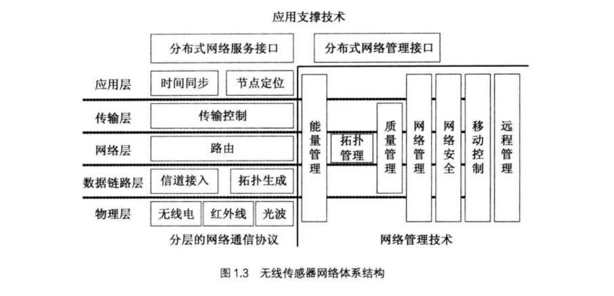
1.3无线传感器网络的体系结构
网络体系结构是网络的协议分层以及网络协议的集合，是对网络及其部件所应完成功能的定义和描述。对 WSNs来说，其网络体系结构不同于传统的计算机网络和有线通信网络。WSNs体系结构可以表示为如图1.3所示的结构。..该网络体系结构由分层的网络通信协议、网络管理技术以及应用支撑技术3部分组成。..分层的网络通信协议结构类似于Internet的TCP/IP协议体系结构;网络管理技术主要是对传感器节点自身的管理以及用户对网络的管理;在分层通信协议和网络管理技术的基础上，支持了WSNs的应用支撑技术。
分层的网络通信协议由物理层、数据链路层、网络层、传输层和应用层组成。物理层负责数据的调制、发送与接收;数据链路层负责数据成帧、帧检测、媒体访问和差错控制;网络层主要负责路由生成与路由选择，支持多传感器节点协作完成大型感知任务。
Notes:
WSNs体系结构可以表示为这个图所示的结构。..该网络体系结构由分层的网络通信协议、网络管理技术以及应用支撑技术3部分组成。

Slide 9
1.4无线传感器网络的特点
从书中我总结了无线传感器网络具有以下几个显著的特点..：
1.自组织：无线传感器网络中的节点能够自动地建立网络连接，形成自组织的拓扑结构，而无需外部中心控制。
2.分布式：网络中的传感器节点分布广泛，可以覆盖大面积区域，每个节点都能够独立地进行感知和决策。
节能：传感器节点通常采用低功耗设计，能够在有限的能量供应下工作，通过睡眠/唤醒技术来延长电池寿命。
3.数据处理：传感器节点通常对数据进行局部处理和聚合，减少传输数据量和能耗，提高网络的能效性能。
多跳通信：数据在传感器节点之间通过多跳通信方式传输，节点之间相互协作以完成更复杂的任务。
实时性：无线传感器网络能够实时地获取和处理数据，对于一些对时间要求较高的应用场景具有重要意义。
4.自适应性：网络能够根据环境变化和节点故障自适应地调整拓扑结构和通信路由，保证网络的稳定性和鲁棒性。
这些特点使得无线传感器网络在许多应用领域中具有重要的作用，例如环境监测、智能交通、医疗保健等。

Slide 10
1.5无线传感器网络的关键技术
1.能量管理和节能技术：延长传感器节点的电池寿命，包括能量收集、能量转换和节能睡眠等技术。
2.无线通信技术：包括通信协议、信道接入控制、数据传输和通信安全等技术，以确保可靠的数据传输。
路由协议：设计高效的路由协议以实现可靠和高效的数据传输，并考虑网络拓扑的动态变化和能量消耗均衡。
3.分布式数据处理：设计分布式的数据处理和聚合算法，减少能量消耗和数据传输开销。
4.数据融合技术：整合来自多个传感器节点的数据，提高数据精确度、可靠性和实用性。
5.定位与同步技术：支持传感器节点的位置感知和时间同步。
6.安全与隐私保护：保护数据传输安全，防止信息泄露和网络攻击，确保数据的机密性、完整性和可用性。
7.自适应网络优化：自适应拓扑调整、传输功率控制和频谱管理等，以应对网络动态变化和环境变化。
这些关键技术的综合应用和发展，将提高无线传感器网络的性能和适用范围，并推动其在各种领域的广泛应用。

Slide 11
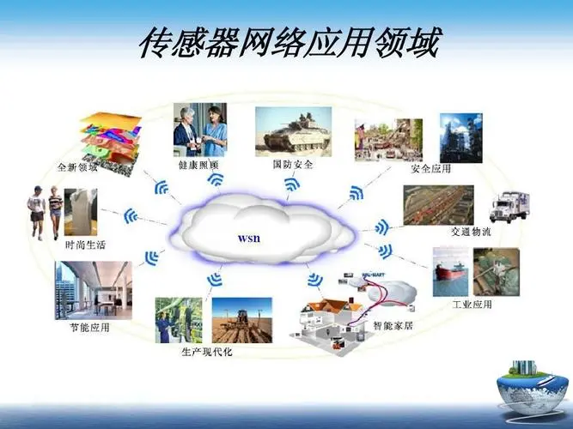
1.6无线传感器网络的应用前景
无线传感器网络具有广阔的应用前景，其应用领域包括但不限于以下几个方面：
1.环境监测：无线传感器网络可用于监测空气质量、水质、土壤质量等环境指标，帮助实现环境保护和资源管理。
2.智能城市：应用于智能交通、垃圾管理、城市安防等领域，以提升城市管理效率、资源利用率和居民生活质量。
3.工业自动化：用于实现工厂生产过程的监控、自动化控制和设备维护，提高生产效率和产品质量。
4.医疗保健：通过监测病人生命体征、环境条件等，实现远程医疗监护、疾病预防和健康管理。
5.农业监测：应用于农作物生长监测、灌溉控制、病虫害预防等，提高农业生产效率和农产品质量。
6.物联网应用：与物联网技术结合，实现智能家居、智能交通、智能健康等应用，提升生活品质和便利性。

Slide 12
第二部分
无线传感器网络路由 协议

Slide 13
2.1 无线传感器网络路由协议的设计要求及分类方法
在设计无线传感器网络的路由协议时，需要考虑以下要求：
1.能耗效率：由于传感器节点通常由有限的能量供电，路由协议应设计为尽可能减少能量消耗，延长网络的寿命。
2.低成本：传感器节点通常是成本较低的设备，因此设计的路由协议应该是经济有效的，以降低整体系统的成本。
3.网络可扩展性：传感器网络可能需要覆盖大范围的区域，因此路由协议应该能够支持网络的可扩展性，以适应不同规模的应用需求。
4.适应动态变化的拓扑结构：无线传感器网络中的节点可能会因为能量消耗不均、环境变化等原因导致拓扑结构的变化，因此路由协议应具备适应动态变化的能力。
5.数据传输的可靠性：传感器网络中收集的数据可能用于关键应用，因此路由协议应该保证数据传输的可靠性，防止数据丢失或损坏。
根据实现的方式和目标，可以将无线传感器网络的路由协议分为以下几类：
1.平面型路由协议：这类协议通常适用于拓扑结构较为平坦的传感器网络，主要考虑网络中节点之间的距离关系和通信链路的质量。
2.层次型路由协议：这类协议将网络划分为不同的层次，各个层次之间负责不同的任务，从而降低整体网络的复杂性并提高网络的可扩展性。
3.基于位置的路由协议：这类协议利用传感器节点的位置信息来进行路由决策，通常能够提高数据传输的效率和能耗的优化。
4.数据中心型路由协议：这类协议通常用于大规模的传感器网络，将一部分节点作为数据中心进行管理和协调，其余节点通过这些数据中心进行数据传输和通信。
设计无线传感器网络路由协议时，需要综合考虑上述要求并根据具体应用场景选择合适的路由协议类型。
Notes:
在设计无线传感器网络的路由协议时，需要考虑能耗效率 低成本 网络可扩展性 适应动态变化的拓扑结构 数据传输的可靠性

Slide 14
2.3无线传感器网络平面路由协议
以下是一些常见的无线传感器网络平面路由协议：
1.LEACH（低能耗自适应聚类层次）：LEACH是一种经典的基于聚类的平面路由协议，旨在减少传感器节点能量消耗并延长网络寿命。它通过周期性地选择集群头节点来组织传感器节点，并通过这些集群头节点来传输数据，以降低整体能量消耗。
2.PEGASIS（功率有效的一对一传感器信息协同传递协议）：PEGASIS是一种链式路由协议，旨在通过节点之间的协作来降低能量消耗。它通过选择适当的节点顺序来传递数据，从而减少整体能量消耗并延长网络寿命。
3.Directed Diffusion（定向扩散）：这是一种数据驱动的平面路由协议，它利用数据在网络中的扩散来建立和维护通信路径。该协议利用数据流向和节点之间的关系来指导数据传输，以提高能耗效率和数据传输效率。
4.SPIN（传感器信息传递）：SPIN是一种基于数据中心的路由协议，它通过节点之间的数据交换和共享来减少能量消耗。该协议利用数据中心节点来协调和处理数据传输，从而降低整体网络的能量消耗。
这些平面路由协议通过不同的方式来处理无线传感器网络中的数据传输问题，以提高能耗效率、延长网络寿命并提高数据传输效率。选择适当的平面路由协议取决于特定应用场景的需求和网络结构的特点。
Notes:
LEACH（低能耗自适应聚类层次）：
优势：
节点能量消耗均衡，延长网络寿命。
简单易实现，适用于大规模网络。
劣势：
集群头节点的选择可能不够智能化，效率可能不高。
对网络负载均衡的控制可能不够精细。
PEGASIS（功率有效的一对一传感器信息协同传递协议）：
优势：
可以实现较好的能量效率，延长整体网络寿命。
通过链式传输可以减少能量消耗，提高数据传输效率。
劣势：
需要更多的协作通信，可能增加通信开销。
对于网络拓扑的变化可能不够灵活。
Directed Diffusion（定向扩散）：
优势：
数据驱动，可以根据数据流向智能地建立通信路径，提高能耗效率。
可以适应动态的网络环境和变化的拓扑结构。
劣势：
需要较高的计算和通信开销。
针对大规模网络，管理和维护通信路径可能变得复杂。
SPIN（传感器信息传递）：
优势：
通过数据中心节点的协调和处理，可以降低整体能量消耗。
适用于数据密集型应用场景，有利于数据处理和共享。
劣势：
对于网络中心节点的故障或过载可能导致网络性能下降。
可能需要复杂的管理机制来保证数据传输的可靠性。

Slide 15
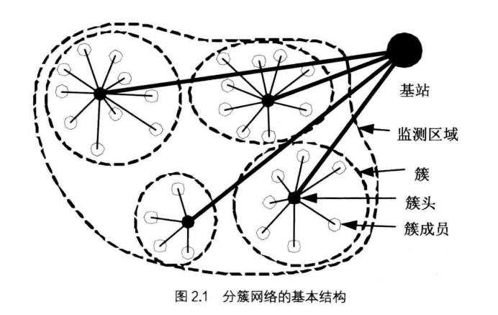
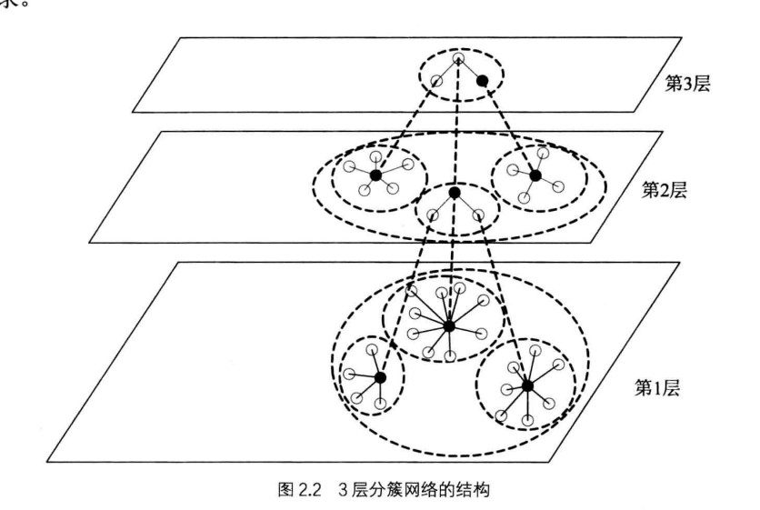
2.4 无线传感器网络分簇路由协议
1.分簇路由协议的网络结构
在分簇路由协议中，网络被划分为若干的簇（Cluster)。一个簇相当于一个小型的子网。每个簇通常包括一个簇头(Cluster Head，CH)，以及多个簇成员(Cluster Member，CM)。簇成员通常直接发送数据至簇头(簇的规模较大时也可以采用多跳方式)，簇头通过多跳或者单跳的方式与基站进行通信。簇头起到类似网关的作用，负责管理和控制簇内成员节点，负责收集簇内成员节点的感知数据，根据需要进行融合并转发到基站。图所2.1示为分簇网络的基本结构。
多层分簇（Multi-Level Clustering）是一种分层式的网络结构，用于进一步组织和管理复杂的无线传感器网络。它通过在不同的层次上形成多个簇，从而实现更有效的数据处理和传输。图所2.2示为分簇网络的基本结构。

Slide 16
几个典型的分筷路由协议
(2) PEGASIS
(1) LEACH
它是一种无线传感器网络中的集群协议，旨在减少能量消耗并延长网络寿命。PEGASIS通过轮流选择传输节点来实现数据传输，从而提高网络的能效性和可扩展性。
是一种用于无线传感器网络的分簇路由协议，旨在通过聚类实现高效的数据收集和聚合。该协议有助于最小化能量消耗、延长网络寿命并改善网络的可扩展性。
(3) HEED
它是一种用于无线传感器网络的分层聚类协议，旨在延长网络寿命并提高能源效率。HEED通过在节点之间选择能量高效的簇首来实现数据聚集，并采用分层结构来减少能量消耗。
Notes:
在实际应用中，选择合适的协议取决于具体的网络需求和场景。LEACH 适用于需要简单实现和灵活性的场景，PEGASIS 适用于要求传输效率较高的情况，而 HEED 则适用于更加复杂的网络环境，需要更精细的能量管理。

Slide 17
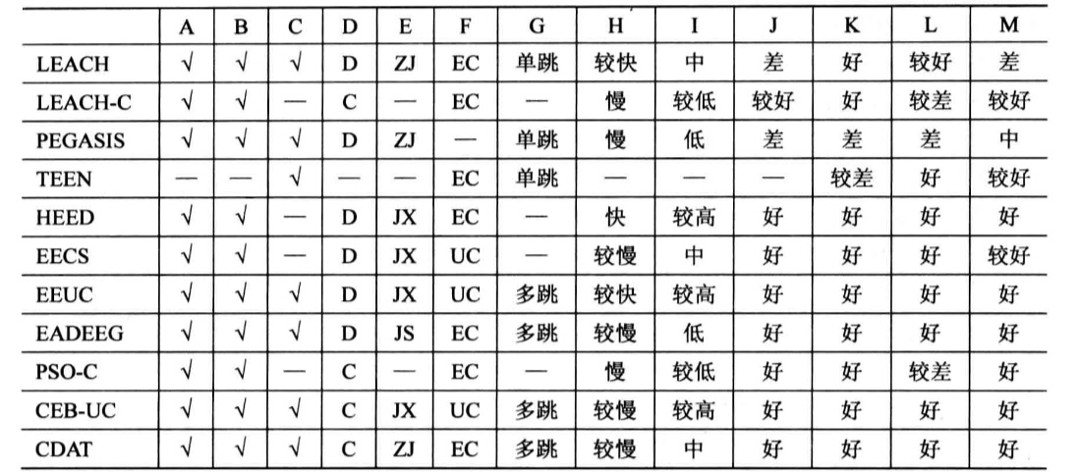
一些分筷路由协议的比较
Notes:
LEACH被广泛用于传感器网络中，其优点在于简单易实现，但缺点在于簇首节点容易出现能量耗尽问题。LEACH-C是对LEACH的改进版本，旨在解决能量不平衡的问题。PEGASIS通过链式协作方式实现数据传输，有助于减少能量消耗，但会增加通信的复杂性。TEEN协议则针对实时传感器网络的特点，具有较低的延迟和较高的吞吐量。HEED和EECS分别注重能量效率和综合性的学科覆盖。EEUC、EADEEG、PSO-C和CEB-UC等协议都在不同方面有着各自的优化特点，比如能量均衡、数据安全性等。 CDAT协议则可能在数据采集和处理方面具有特定的优势。

Slide 18
2.分簇路由协议的核心问题
分布式和集中式控制是分簇路由协议设计的两种基本策略。分布式控制策略基于网络局部信息进行决策，所有节点或部分节点参与决策过程，且地位平等，不存在控制中心;集中式控制策略基于网络全局或区域信息进行决策，决策过程由一个或多个控制中心(如基站或中心节点）完成，节点不参与决策过程，只是提供决策信息。分簇路由协议设计的3个阶段(即簇头的产生、簇的形成和簇的路由)可以采用同一种控制方式，也可以混合采用这两种控制方式。
Notes:
在实际应用中，选择分布式控制还是集中式控制取决于具体的应用需求、网络拓扑结构以及对网络性能和可靠性的要求。一些协议也采用了分布式与集中式控制相结合的混合策略，以充分发挥两种策略的优点，同时降低各自的缺点。

Slide 19
3. 现有的重要分簇路由协议解析
基于分簇路由协议设计需要解决的三大核心问题包括簇头产生算法、簇形成算法以及簇的路由算法。以下是对现有重要协议和算法的归类总结：
簇头产生算法：
LEACH：LEACH协议通过在每个轮次中随机选择簇头来均衡能量消耗，其思想是通过随机化来分摊网络中各节点的能量负担，从而延长网络寿命。
LEACH-C：LEACH-C对传统LEACH进行了改进，引入了基于距离和能量阈值的簇头选择机制，增加了稳定性和可靠性。
PEGASIS：该协议通过建立链式网络结构，使节点以轮流传输数据的方式将数据传输到基站，从而降低了能量消耗并延长了网络寿命。
簇形成算法：
TEEN：TEEN协议根据节点能量水平来决定是否形成簇，有效地减少了能量消耗，延长了网络寿命。
DEEC：DEEC协议结合了能量和节点距离的因素，通过选择能量充足的节点作为簇头来形成簇，从而提高了网络能量利用率和可靠性。
CEEC：CEEC协议引入了中心节点的概念，通过选择能量最高的节点作为中心节点，从而提高了网络的能量利用效率和稳定性。
簇的路由算法：
RPL：RPL协议是一种IPv6路由协议，适用于低功耗和丢包网络，它支持多种路由指标，提供了灵活的路由选择机制，适用于各种物联网应用场景。
AODV：AODV协议是一种基于距离向量的自组织无线网络路由协议，用于动态网络环境下的路由选择，它具有自适应性和较低的网络开销。
DSDV：DSDV协议是一种基于距离向量的路由协议，通过序列号来解决路由环路问题，提供了更稳定和可靠的路由选择机制。

Slide 20
第三部分
后续计划

Slide 21
在接下来的研究中，我计划深入学习这两本关于无线传感器网络的书籍，以建立对这一领域的全面了解。我将特别关注书中提到的不同类型的路由协议以及它们的优缺点，以便更好地理解它们的实际应用。此外，我也将投入更多时间来研究最新的相关文献，尤其是关于无线传感器网络算法方面的最新研究成果。这将帮助我掌握当前在该领域取得的最新进展，以便在未来的研究中能够结合最新的技术和方法。
除了文献研究，我还计划学习一些相关的算法，如分布式算法、能量优化算法以及数据传输算法等。通过深入学习这些算法，我希望能够更好地理解它们在无线传感器网络中的应用，并在未来的研究中能够提出更加创新和有效的解决方案。我将以这些书籍和文献研究为基础，着手开展一些实际的研究项目，并期待能够为无线传感器网络领域的发展做出一定的贡献。
Notes:
研究生在无线传感器网络路由协议优化方向的研究主要关注如何改进和优化无线传感器网络中的路由协议。无线传感器网络（WSN）是由许多自主节点组成的网络，这些节点通常具有有限的计算能力、存储资源和能源供应。因此，设计高效的路由协议对于保证网络的可靠性、能效性以及性能至关重要。
在这一研究方向上，你可能会关注以下几个方面：
能效性优化：优化路由协议以降低能源消耗是无线传感器网络中的一个关键问题。这可能包括设计新的路由策略，减少能源消耗，并延长网络的生命周期。
数据传输可靠性：确保数据能够可靠地传输到目的地是另一个重要的目标。你可以研究如何设计具有容错能力的路由协议，以应对网络中可能出现的节点故障或传输干扰。
网络拓扑优化：研究如何优化网络拓扑结构以提高网络的性能和覆盖范围也是一个重要的方向。你可以探索如何在网络中动态调整节点位置或重新配置路由路径，以优化数据传输和能源利用。
QoS（服务质量）保障：确保网络能够满足特定的服务质量要求也是一个重要的研究方向。你可以研究如何设计路由协议以满足特定的数据传输延迟要求或数据传输质量要求。
安全性：保障无线传感器网络的安全性也是至关重要的。你可以研究如何设计安全的路由协议来保护网络免受各种安全威胁，如数据篡改、信息泄露等。路由协议并不是一串代码，而是一组规则和协议，它们定义了在计算机网络中数据包应该如何从源节点传输到目的节点。

Slide 22
谢谢您的观看

